Slide 1
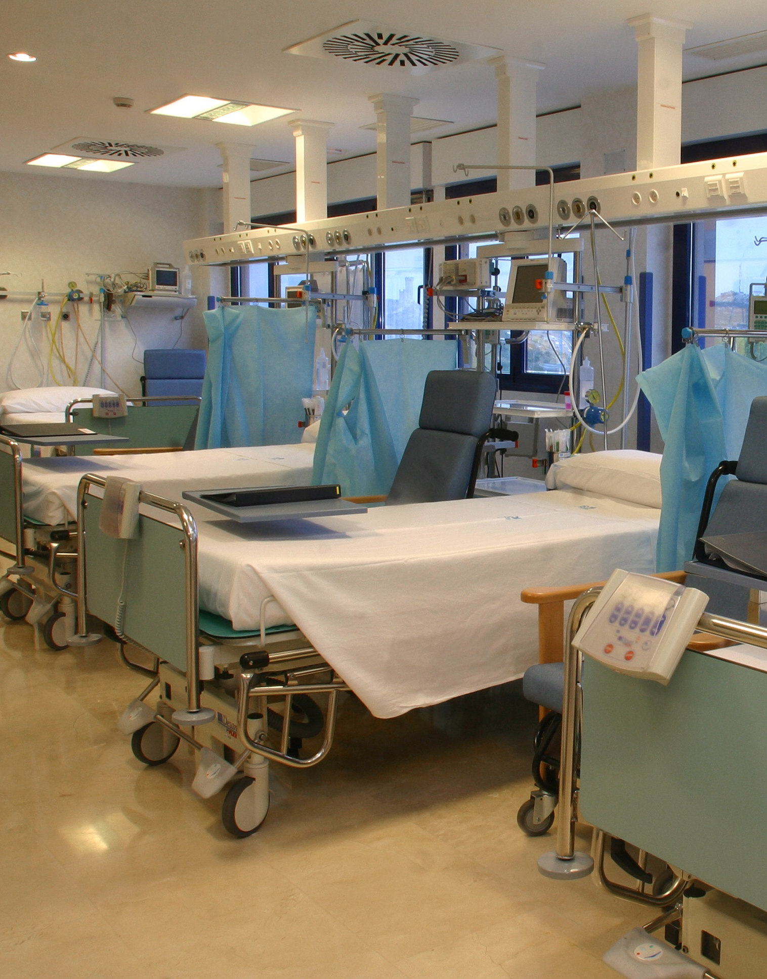
Sesiones Clínicas Medicina Intensiva
HM Hospitales
15:15h a 16:30h
Jueves 12 de Noviembre de 2015
Registro de Cirugía Cardiaca en HM Montepríncipe.
Revisión Estadística.
Ponente: Dr. D. Jordi Rodríguez Arriguegabiria. UCI. HM Montepríncipe.
Jueves 26 de Noviembre de 2015
Manejo de hemorragia intracraneal espontánea.
Ponente: Dra. Dña. Isabel Rodado. UCI. HM Montepríncipe.
Jueves 10 de Diciembre de 2015
Manejo postoperatorio de cirugía cardiaca.
Ponente: Dra. Dña. María Garitacelaya. UCI. HM Montepríncipe.
Jueves 14 de Enero de 2016
Plasmaféresis. Indicaciones y usos.
Ponente: Dr. D. A. Luis Córdoba. UCI. HM Montepríncipe.
Jueves 28 de Enero de 2016
Terapias de depuración sanguínea en la sepsis.
Ponente: Dr. D. Carlos Muñoz de Cabo. UCI. HM Montepríncipe.
Localización:
Hospital Universitario HM Montepríncipe. - Salón de Actos
Y por Videoconferencia en: HM Torrelodones, HM Sanchinarro,
HM Puerta del Sur y HM Nuevo Belén.
Somos I+D+T

